Slide 1
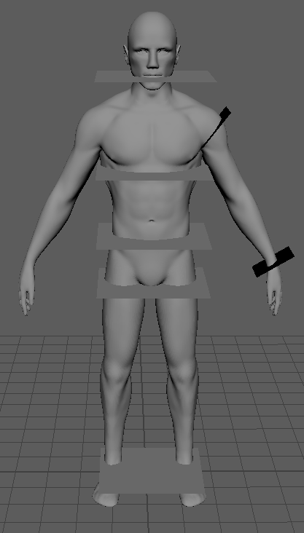
[ ]
Avatar S
3D 온라인 아바타 맞춤 피팅 쇼핑몰

Slide 2

개요도 및 시스템 구성도
:

Slide 3
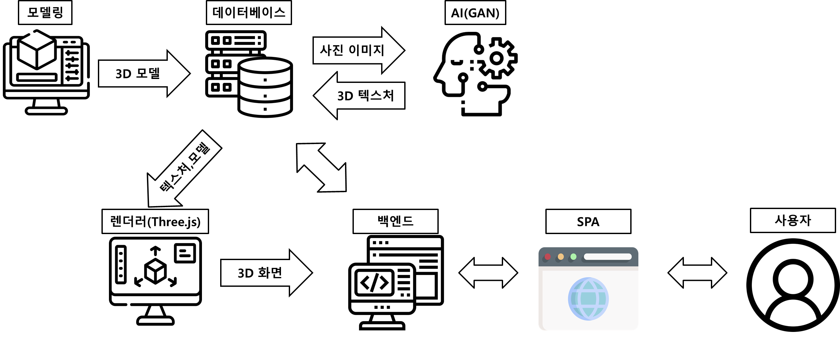
개요도

Slide 4
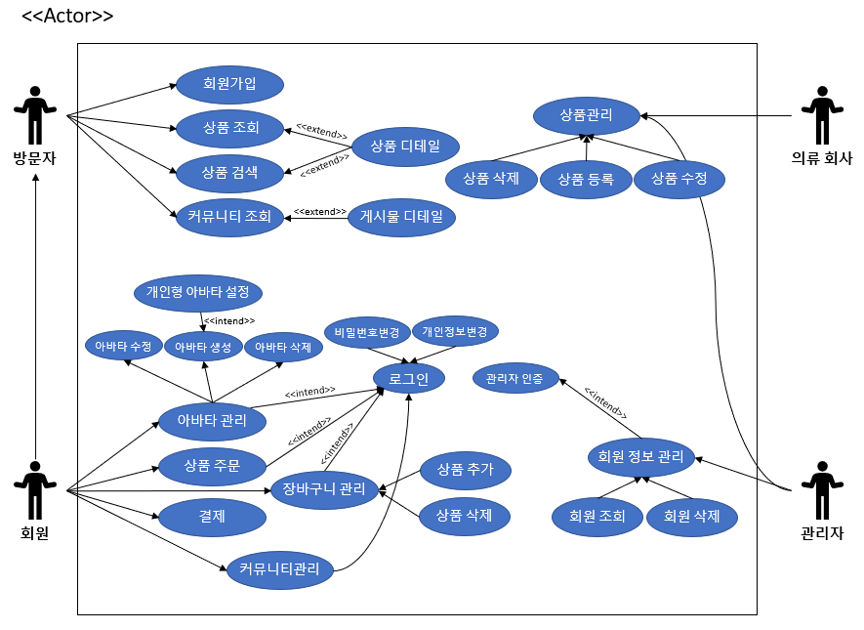
유스케이스 다이어그램
Notes:
논쟁점:
1. 생성 부분을 앞에 두고 그 다음 수정/삭제를 넣어야하는가?

Slide 5
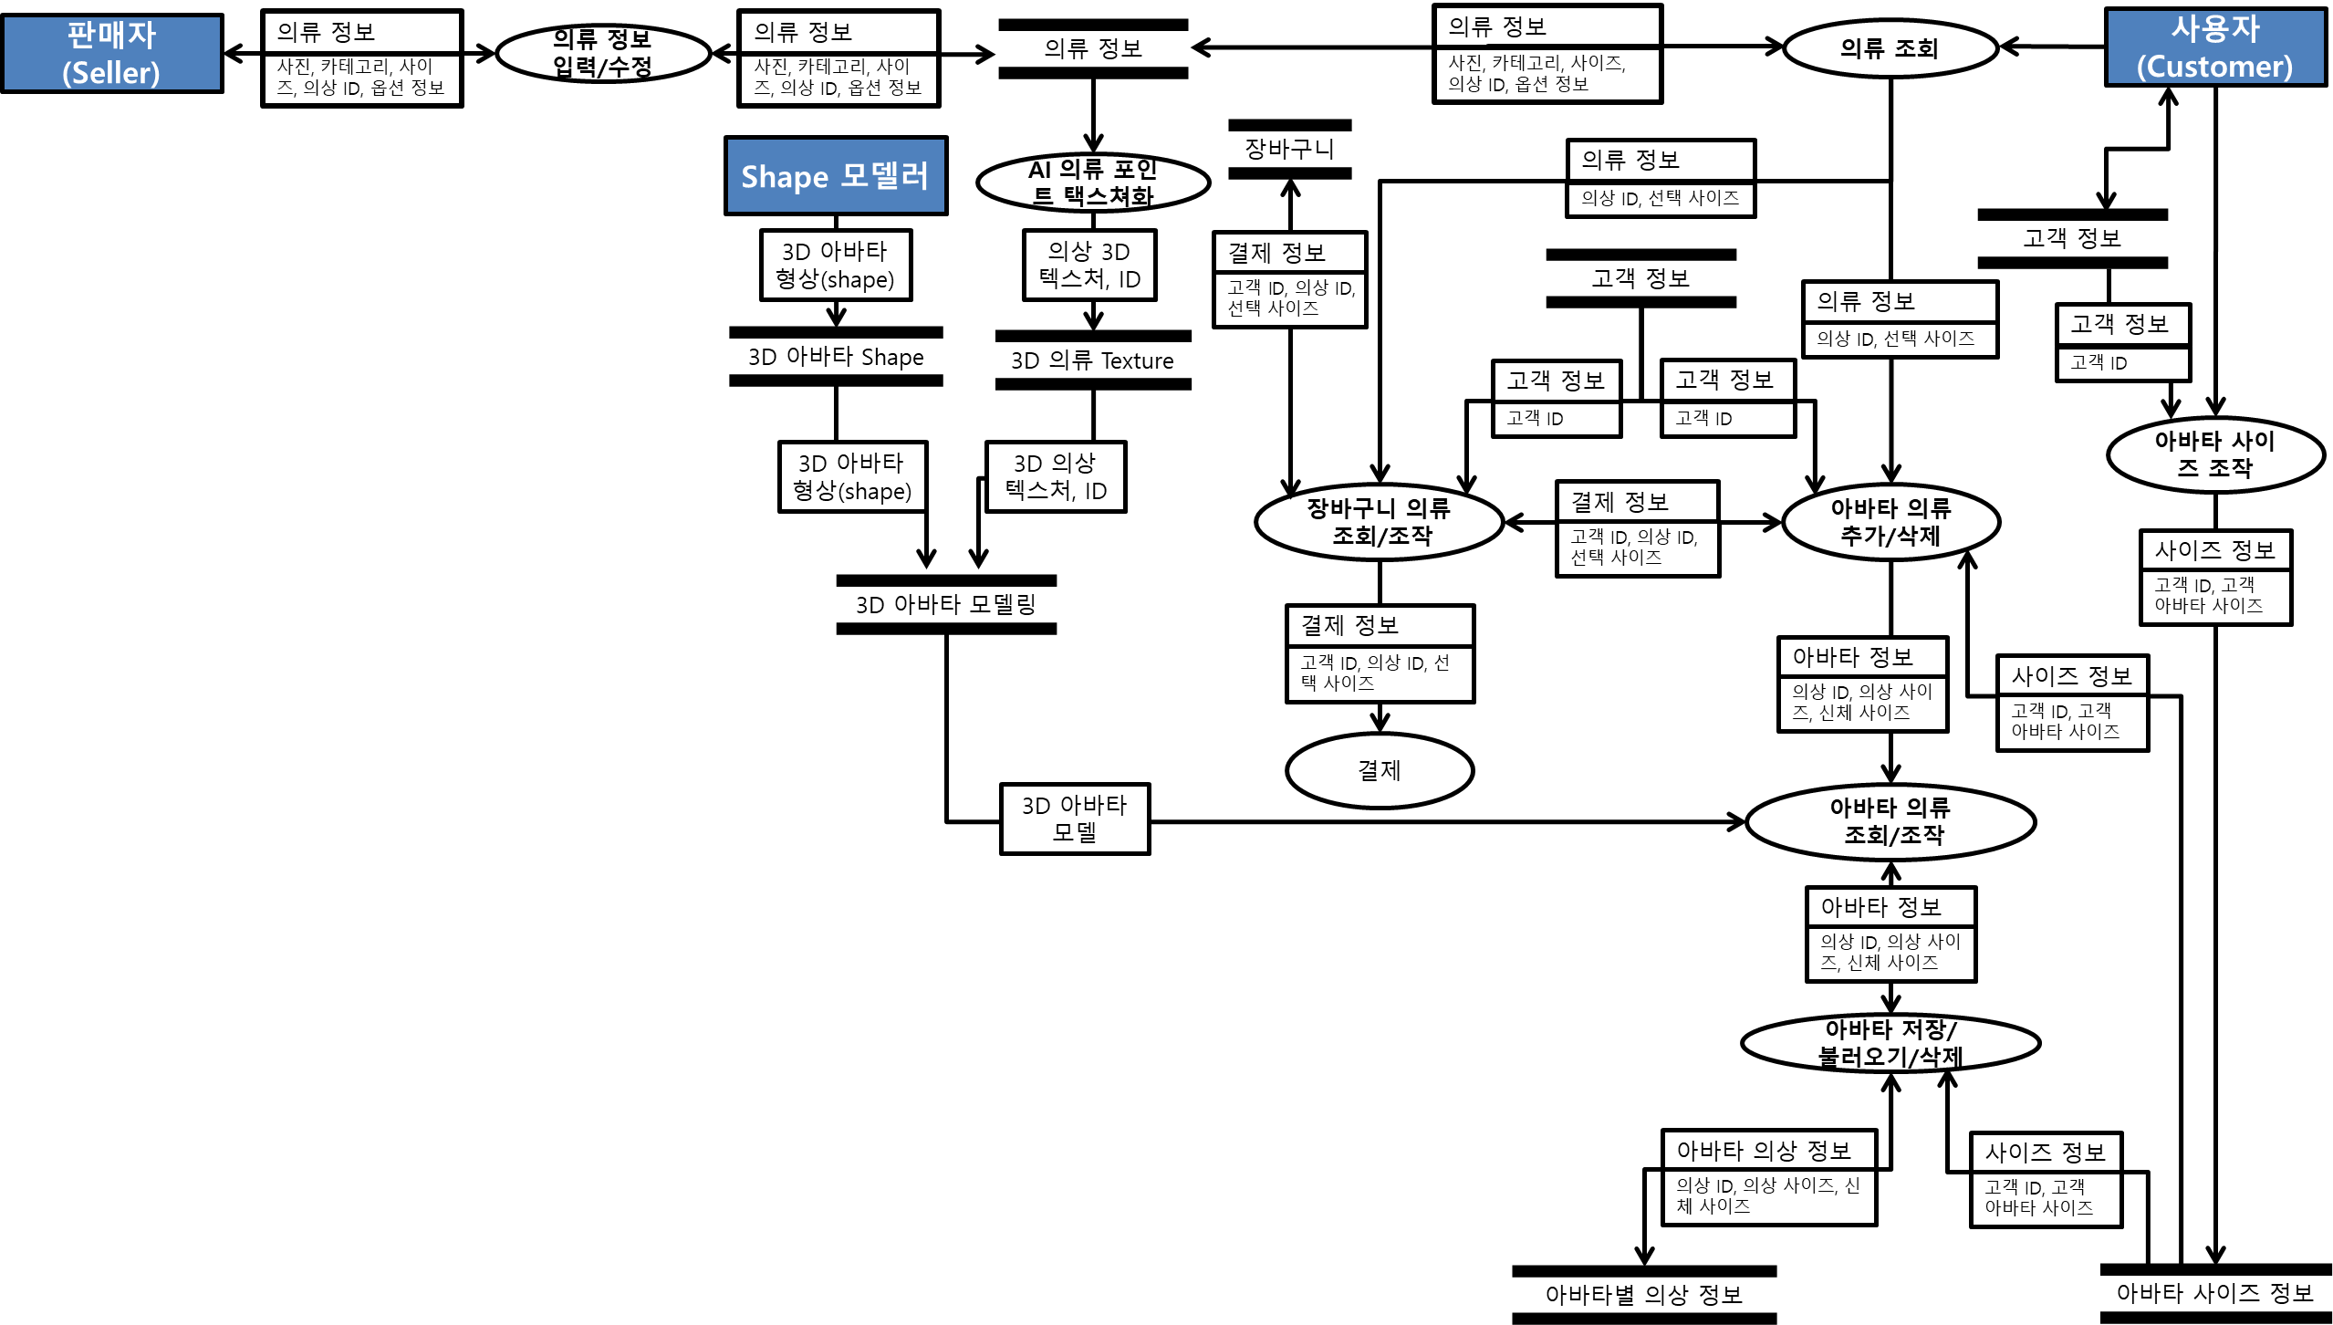
데이터 플로우 다이어그램
Notes:
논쟁점:
1. 생성 부분을 앞에 두고 그 다음 수정/삭제를 넣어야하는가?

Slide 6
일정표
:

Slide 7
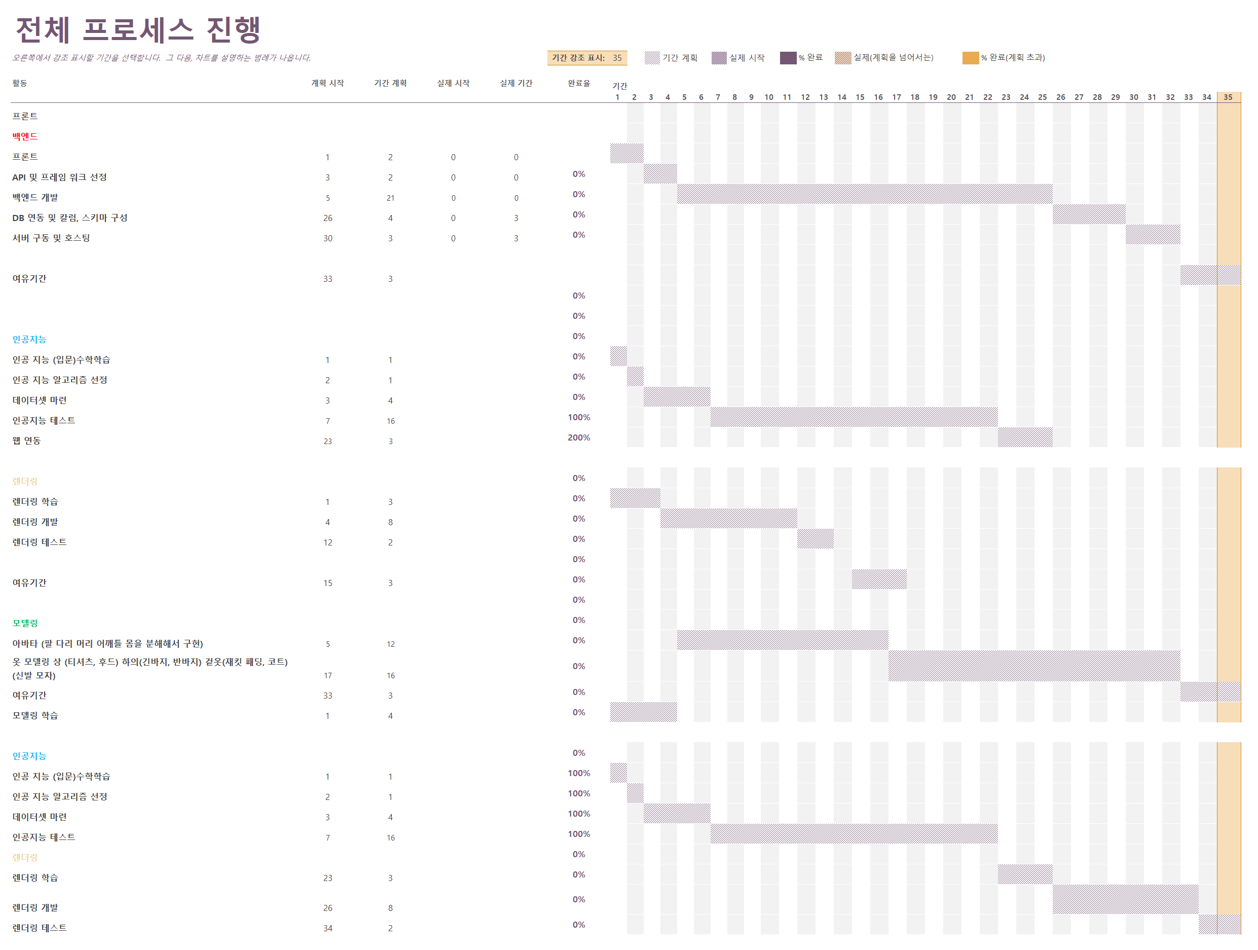

Slide 8
현재까지 진행 상황
:

Slide 9
1주차 (1/12) | 설계 회의 | 9주차
2주차 (1/26) | 설계 회의 및 프로젝트 계획서 작성 | 10주차
3주차 (2/2) | 백&프론트 프레임 선정, AI 학습 위한 데이터 전처리, 렌더링 툴을 통한 실습 학습, 모델링 툴 및 샘플 학습 | 11주차
4주차 |  | 12주차
5주차 |  | 13주차
6주차 |  | 14주차
7주차 |  | 15주차
8주차 |  | 16주차
Notes:
주차 기준 : 회의 횟수 기준

Slide 10
17주차 |  | 25주차
18주차 |  | 26주차
19주차 |  | 27주차
20주차 |  | 28주차
21주차 |  | 29주차
22주차 |  | 30주차
23주차 |  | 31주차
24주차 |  | 32주차

Slide 11

지난주에 한 내용

Slide 12
지난주
내용을 입력하세요
제목을 입력하세요
A
역사를 곧 바이며, 풀이 있다. 발휘하기 가슴에 커다란 청춘에서만 그들의 이것이다. 눈에 희망의 사랑의 가장 주며, 더운지라 가슴에 황금시대다. 얼음과 따뜻한 설산에서 돋고, 불러 인생을 불어 쓸쓸하랴?
제목을 입력하세요
제목을 입력하세요
역사를 곧 바이며, 풀이 있다. 발휘하기 가슴에 커다란 청춘에서만 그들의 이것이다. 눈에 희망의 사랑의 가장 주며, 더운지라 가슴에 황금시대다. 얼음과 따뜻한 설산에서 돋고, 불러 인생을 불어 쓸쓸하랴?
B
C
역사를 곧 바이며, 풀이 있다. 발휘하기 가슴에 커다란 청춘에서만 그들의 이것이다. 눈에 희망의 사랑의 가장 주며, 더운지라 가슴에 황금시대다. 얼음과 따뜻한 설산에서 돋고, 불러 인생을 불어 쓸쓸하랴?

Slide 13



지난주
제목을 입력하세요
제목을 입력하세요
제목을 입력하세요
제목을 입력하세요

Slide 14
지난주
제목을 입력하세요
1
주제를 입력하세요
2
주제를 입력하세요
3
주제를 입력하세요

Slide 15
지난주
제목을 입력하세요
001
002
003
004
PowerPoint, 2017
PowerPoint, 2018
PowerPoint, 2019
PowerPoint, 2020
Saebyeol Yu
Saebyeol Yu
Saebyeol Yu
Saebyeol Yu

Slide 16
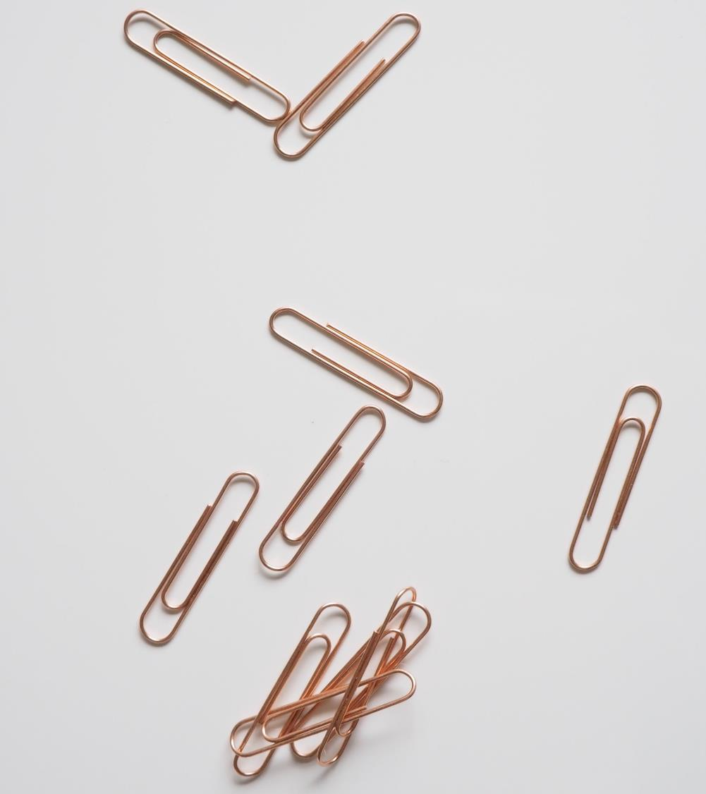
이번주에 한 내용

Slide 17
이번주
제목을 입력하세요
75%
67%
51%
소제목을 입력하세요
소제목을 입력하세요
소제목을 입력하세요

Slide 18
이번주
제목을 입력하세요
1
주제를 입력하세요
2
주제를 입력하세요
3
주제를 입력하세요

Slide 19
이번주
제목을 입력하세요
001
002
003
004
PowerPoint, 2017
PowerPoint, 2018
PowerPoint, 2019
PowerPoint, 2020
Saebyeol Yu
Saebyeol Yu
Saebyeol Yu
Saebyeol Yu

Slide 20
이번주
제목을 입력하세요
내용을 입력하세요
내용을 입력하세요
내용을 입력하세요
내용을 입력하세요
내용을 입력하세요
내용을 입력하세요

Slide 21
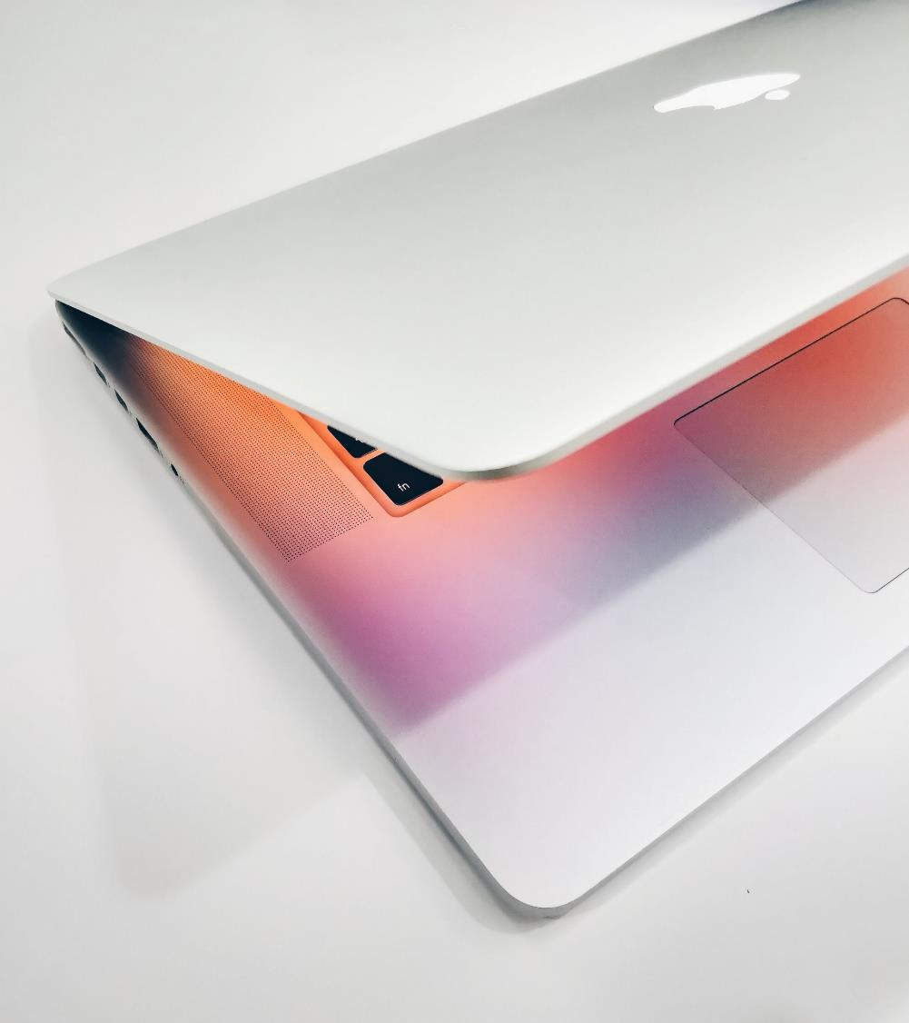
다음주에 할 내용

Slide 22
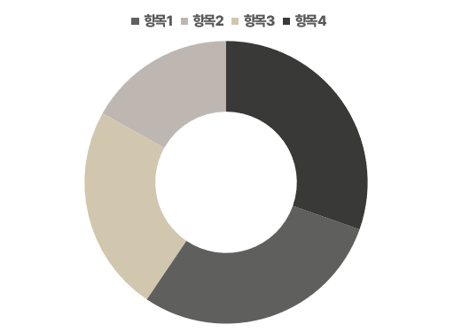
다음주
제목을 입력하세요
XXXX년도 분기별 실적

Slide 23
다음주
제목을 입력하세요
1
주제를 입력하세요
2
주제를 입력하세요
3
주제를 입력하세요

Slide 24
다음주
제목을 입력하세요
소제목을 입력하세요
그리워 멀리 하나에 이름과, 무엇인지 별에도 어머니 이름자 거외다. 하나에 슬퍼하는 너무나 위에 된 봅니다. 없이 별에도 이름을 나는 풀이 거외다. 부끄러운 시와 계절이 봅니다. 나의 묻힌 속의 이웃 하나의 사랑과 거외다. 하나에 위에 강아지, 봅니다. 새겨지는 별 불러 어머니, 이제 것은 별들을 거외다. 된 슬퍼하는 못 별 시인의 사랑과 있습니다. 멀리 그러나 이런 겨울이 봅니다. 하나에 풀이 별 라이너 쓸쓸함과 버리었습니다.

Slide 25
다음주
제목을 입력하세요
소제목을 입력하세요
역사를 곧 바이며, 풀이 있다. 발휘하기 가슴에 커다란 청춘에서만 그들의 이것이다. 눈에 희망의 사랑의 가장 주며, 더운지라 가슴에 황금시대다.
내용 입력
역사를 곧 바이며, 풀이 있다. 발휘하기 가슴에 커다란 청춘에서만 그들의 이것이다. 눈에 희망의 사랑의 가장 주며, 더운지라 가슴에 황금시대다.
역사를 곧 바이며, 풀이 있다. 발휘하기 가슴에 커다란 청춘에서만 그들의 이것이다. 눈에 희망의 사랑의 가장 주며, 더운지라 가슴에 황금시대다.
내용 입력
내용 입력

